Slide 1
Сочинение-рассуждение.

Slide 2
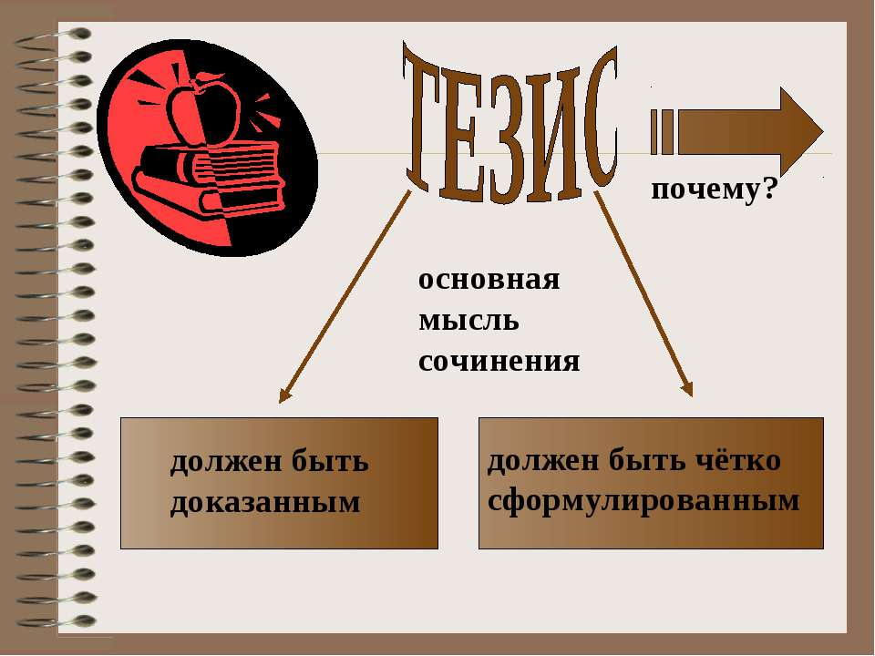
План рассуждения
Вступление
Тезис
Доказательства (2-3)
Вывод

Slide 3
Тезис
Действительно ли «для личного совершенствования необходимо прежде изменить условия, среди которых живут люди», или человек способен изменить окружающую жизнь?
По рассказу Л.Н. Толстого «После бала»

Slide 4
На что обратить внимание!
Образ Ивана Васильевича (смог ли он изменить мир или изменить себя в этом мире?)
Образ полковника (вызывают ли страдания солдата какие-либо противоречия в его душе, особенно после такого приятного вечера?)

Slide 5
План сочинения
Вступление: проблематика рассказа
Тезис: необходимо выразить СВОЮ точку зрения!
Доказательства: образ Ивана Васильевича и образ полковника
Вывод: согласуется с п.2.

